Slide 1

SuPeRBE - Školicí materiál
Makro odborná oblast:
SuPeRBE Training Material
Změna klimatu a zastavěné prostředí
Climate change and built environment
Odborná oblast:
Strategie, opatření a řízení pro adaptaci na změnu klimatu
Fundamentals of climate change
Úroveň kompetence: 1
Level of competence: 2
Aktivita 3.2
SuPeRBE Project (CE0200768)
Odborná oblast: AE1.4 podle
CEN Workshop Agreement 17939

Slide 2
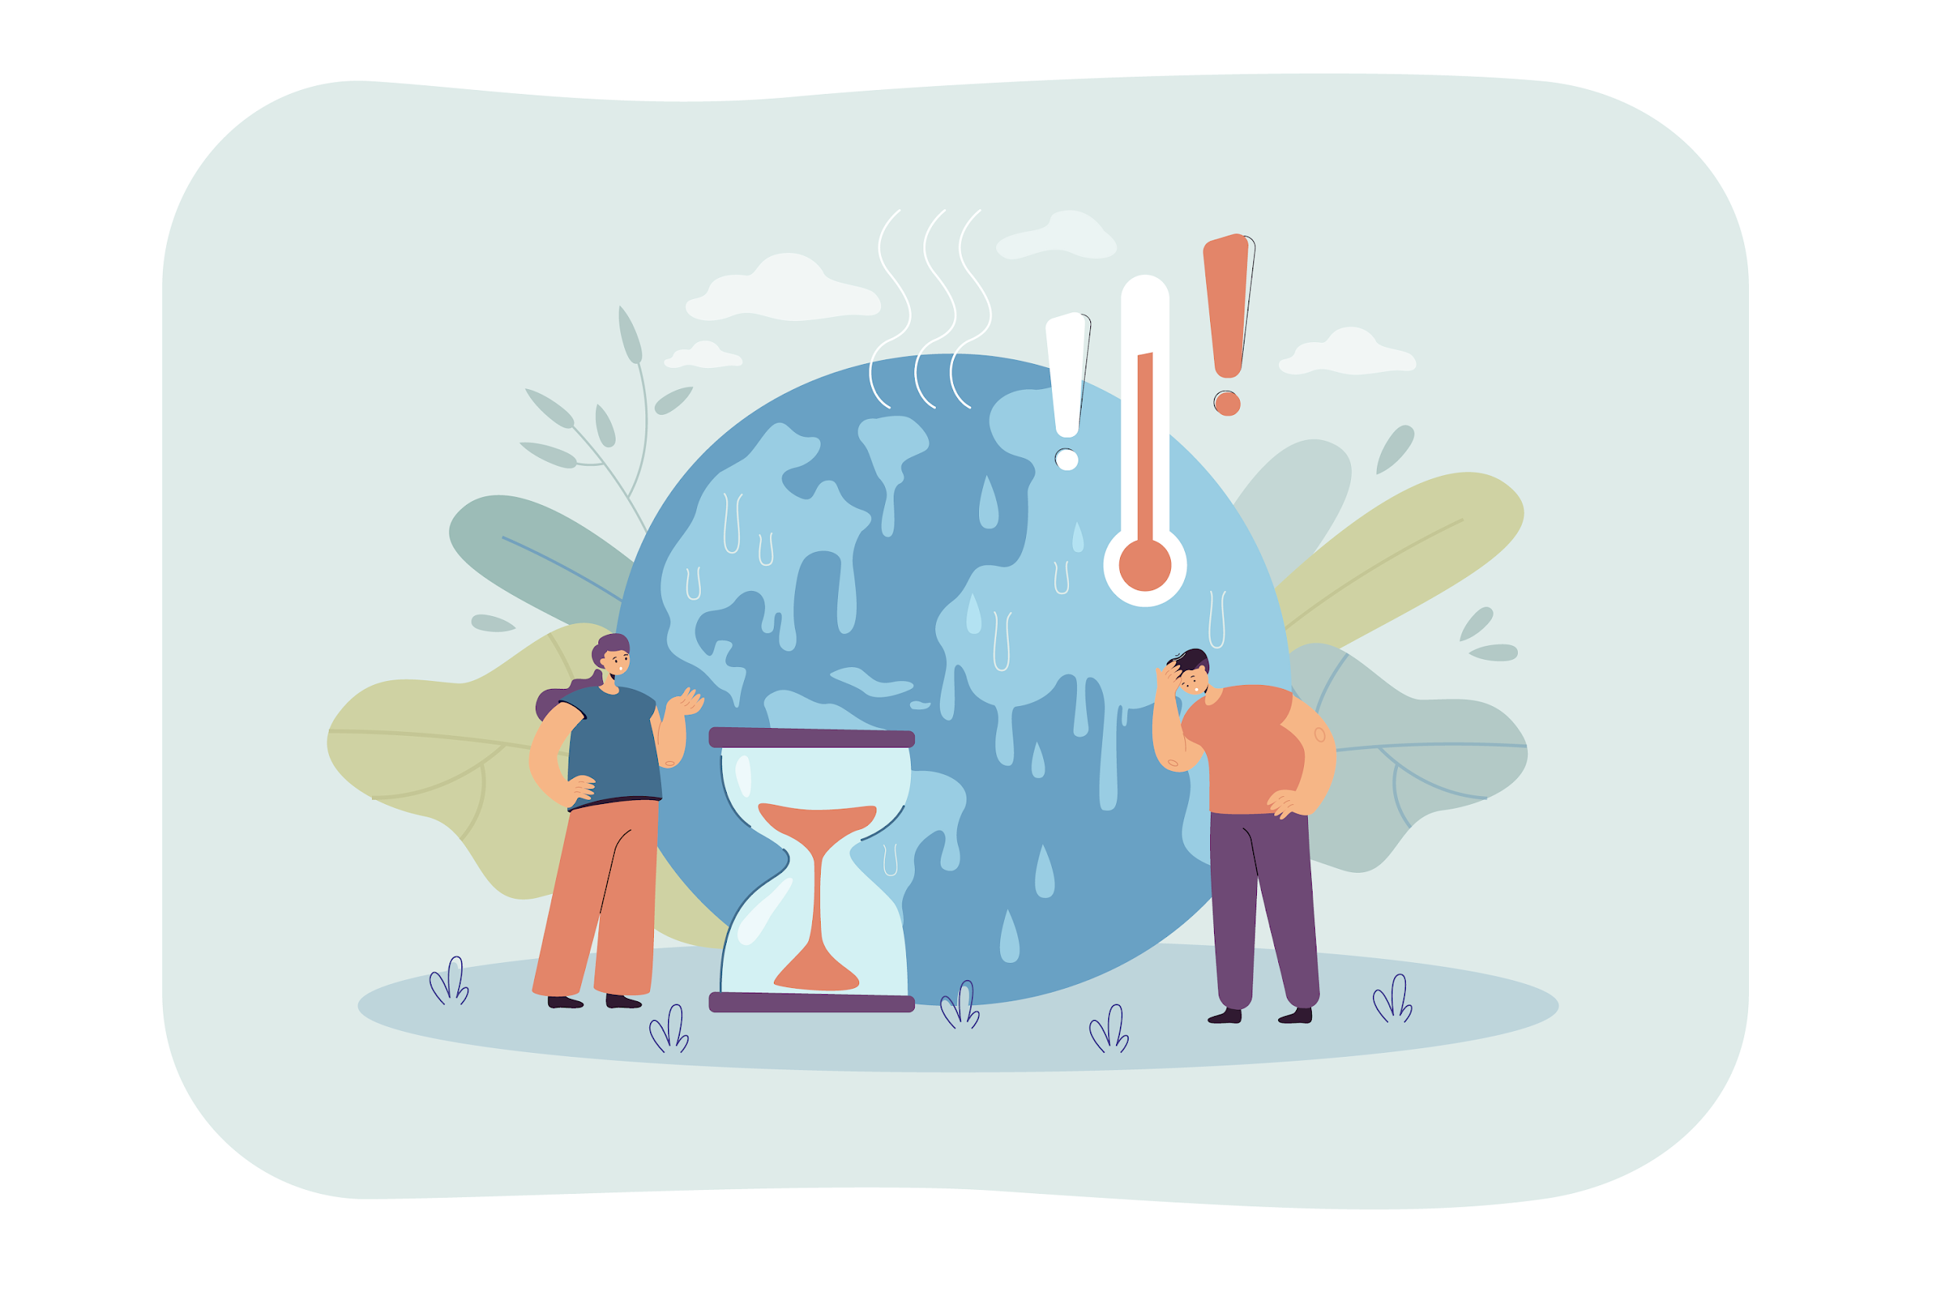
ÚVOD
Adaptace na změnu klimatu je nezbytná, protože již nyní ovlivňuje zastavěné prostředí
Strategie adaptace na změny klimatu pomáhají komunitám a sektorům přizpůsobit se současným a očekávaným dopadům klimatu
Adaptační plánování je doplňující k opatřením ke zmírňování důsledků změn klimatu
Nástroje, jako jsou analýza rizik a zranitelnosti (RVA) a akční plány pro udržitelnou energii a klima (SECAP), podporují cílenou a účinnou adaptaci
Proaktivní adaptace zachraňuje životy a šetří peníze

Slide 3
HAZARDY
“Možný výskyt fyzické události nebo trendu, vyvolaného přírodními procesy nebo lidskou činností, který může způsobit ztrátu lidských životů, zranění nebo jiné dopady na zdraví, stejně jako škody a ztráty na majetku, infrastruktuře, obživě, poskytování služeb, ekosystémech a přírodních zdrojích” https://www.ipcc.ch/sr15/chapter/glossary/
Hazardy lze rozdělit do dvou kategorií:
  Přírodní hazardy – vznikají v důsledku přírodních procesů, například zemětřesení, povodně, hurikány, sucha nebo sopečné erupce
  Ne-klimatické hazardy – vyvolány klimatickými hazardy, například lesní požár, chemické úniky, pohyb půdy, biologické hazady

Slide 4
Hazardy spojené se změnami klimatu
Hrozba | Popis
Extrémní srážky | Neobvykle intenzivní nebo dlouhotrvající srážkové události – srážky, které výrazně překračují obvyklé vzorce pro danou oblast, například lijáky, monzuny, hustý sníh, mlha nebo krupobití
Záplavy | Přelití vody na obvykle suchou půdu, například blesková/povrchová povodeň, říční povodeň, pobřežní povodeň nebo záplava z podzemní vody
Extrémní horka | Prodloužená období neobvykle vysokých teplot – vlna veder, extrémně horké dny
Sucho | Dlouhodobá období neobvykle vysokých teplot, například horké vlny nebo extrémně teplé dny.
Prudký vítr | Neobvykle silný a dlouhotrvající vítr, často spojený s bouřemi, cyklóny, hurikány nebo tornády
Extrémní chlad | Dlouhodobá období neobvykle nízkých teplo
Stoupání hladiny moří | Dlouhodobý nárůst průměrné hladiny světových oceánů, který může vést k trvalému zatopení pobřežních oblastí.

Slide 5
Hazady nesouvisející se klimatem
Hrozba | Popis
Lesní požáry | Nekontrolovaný požár, který se rychle šíří vegetací, lesy, travnatými porosty nebo jinými přírodními oblastmi
Chemické změny | Změny způsobené chemickými procesy, například vnikání slané vody nebo okyselování oceánů
Sesuvy půdy | Sesuvy půdy, laviny, sesouvání skal, poklesy terénu, degradace půdy nebo eroze půdy
Biologické hrozby | Zahrnují například vodou přenášené nemoci, nemoci přenášené vektory, nemoci šířené vzduchem a napadení hmyzem

Slide 6
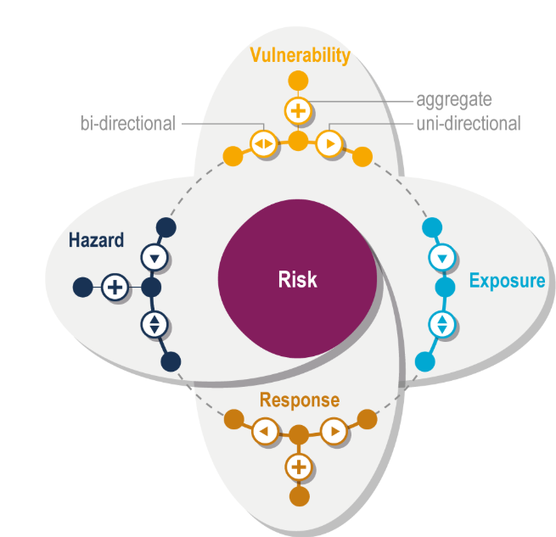
KLIMATICKÉ RIZIKO
Potenciál nepříznivých důsledků klimaticky podmíněných hazardů na lidské nebo ekologické systémy
Vzniká z dynamické interakce mezi klimatickým hazardem a expozicí a zranitelností postiženého lidského nebo ekologického systému
Riziko = zranitelnost + expozice + hazard + reakce
Management rizik – plány, strategie, opatření, která snižují pravděpodobnost, a/nebo rozsah nepříznivých potenciálních důsledků, založené na hodnocených nebo vnímaných rizicích
Zdroj: https://www.ipcc.ch/report/ar6/wg2/chapter/chapter-1/
Notes:
Additional resources:
https://www.ipcc.ch/report/ar6/wg2/chapter/chapter-1/

Slide 7
KOMPONENTY RIZIKA
Hazard:
“Potenciální výskyt přírodní nebo člověkem vyvolané fyzické události či trendu, který může způsobit ztrátu života, zranění nebo jiné zdravotní dopady, stejně jako poškození a ztráty majetku, infrastruktury, obživy, poskytování služeb, ekosystémů a přírodních zdrojů.” (https://www.ipcc.ch/sr15/chapter/glossary/ )
Zranitelnost:
“Dispozice k nepříznivému ovlivnění.” (https://www.ipcc.ch/sr15/chapter/glossary/ )
Expozice (Ohroženost):
“Přítomnost lidí; prostředků obživy; druhů nebo ekosystémů; environmentálních funkcí, služeb a zdrojů; infrastruktury; nebo ekonomických, sociálních či kulturních aktiv na místech a v prostředích, která by mohla být nepříznivě ovlivněna.” (https://www.ipcc.ch/sr15/chapter/glossary/ )
Reakce (Adaptivní kapacita):
“Schopnost systémů, institucí, lidí a dalších organismů přizpůsobit se možnému poškození, využít příležitosti nebo reagovat na důsledky.“(https://www.ipcc.ch/sr15/chapter/glossary/ )

Slide 8
ZRANITELNOST
“Sklon nebo predispozice být negativně ovlivněn. Zranitelnost zahrnuje různé pojmy a prvky, včetně citlivosti či náchylnosti ke škodám a nedostatku schopností se s nimi vyrovnat a přizpůsobit se.” https://www.ipcc.ch/sr15/chapter/glossary/
Míra, do jaké je systém náchylný k negativním dopadům změny klimatu a nedokáže se s nimi vyrovnat.
Složky zranitelnosti:
  Citlivost
  Schopnost přizpůsobení
  Nedostatek odolnosti
Zdroj: https://www.ipcc.ch/report/ar6/wg2/chapter/chapter-1/
Notes:
Additional resources:
https://www.ipcc.ch/report/ar6/wg2/chapter/chapter-1/

Slide 9
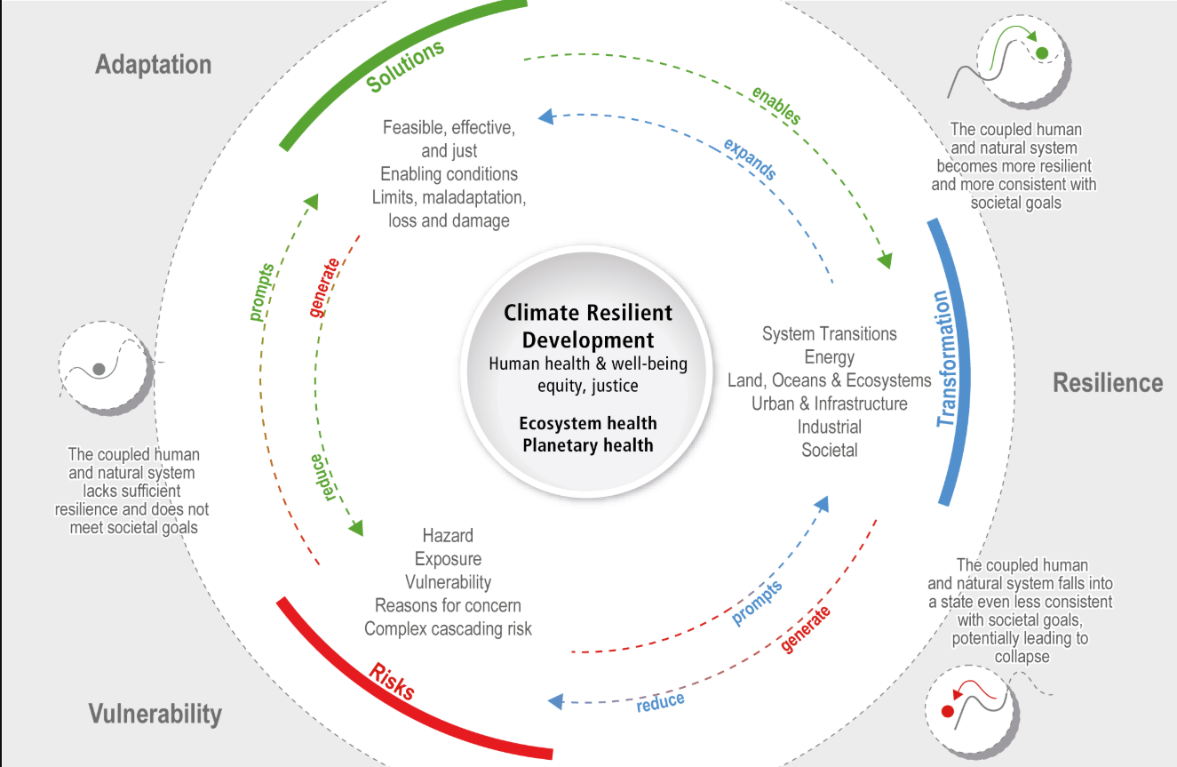
Zdroj: https://www.ipcc.ch/report/ar6/wg2/chapter/chapter-1/

Slide 10
ADAPTACE NA ZMĚNY KLIMATU - ŘEŠENÍ
Řešení pro adaptaci na změnu klimatu mohou být například:
  Infrastrukturní – úpravy v zastavěném prostředí k ochraně před klimatickými hazardy
  Institucionální – rámce, regulace a politiky podporující adaptaci
  Behaviorální (sociální) – změny chování místní komunity k lepší odolnosti
  Přírodě blízká řešení (Nature-based solutions, NBS) – využití ekosystémů a přírodních procesů ke snížení zranitelnosti a posílení odolnosti
  Technologická – inovativní nástroje a technologie podporující adaptaci na změnu klimatu
2 kategorie:
  Strukturální řešení – zahrnují infrastrukturní opatření a přírodě blízká řešení (NBS)
  Nestrukturální řešení – zahrnují institucionální opatření, behaviorální (sociální) změny a technologická řešení

Slide 11

Infrastrukturní řešení
Infrastrukturní (fyzická) opatření – opatření, která snižují expozici a citlivost vůči hazardům
Navržena k ochraně infrastruktury, budov a veřejných služeb před přímými klimatickými hrozbami
Poskytuje okamžitou a viditelnou ochranu
Velkého rozsahu a kapitálově náročná
Dlouhá životnost
Vyžaduje údržbu

Slide 12
Institucionální řešení
Posilování řízení, politických rámců, regulačních systémů a administrativních kapacit pro efektivní plánování a realizaci adaptace na změnu klimatu
Integruje adaptaci na klima do rozhodovacích procesů
Podporuje dlouhodobé systémové změny
Vyžaduje mezioborovou koordinaci
Zaměřuje se na základní systémy a rozhodovací procesy
Realizováno vládami nebo meziinstitucionálními orgány

Slide 13

Behaviorální a sociální řešení
Změny postojů, praktik a chování jednotlivců a komunit, které pomáhají snížit zranitelnost a zvýšit schopnost přizpůsobení
Vzdělávání, školení a zvyšování povědomí
Podporuje inkluzivní, zdola nahoru vedenou účast
Obvykle nízkonákladová a místně řízená
Závisí na povědomí, vzdělání a motivaci
Měla by být používána jako doplněk k ostatním typům adaptace

Slide 14

Přírodě blízká řešení (Nature-based solutions, NBS)
Využití přírodních procesů a ekosystémů ke snížení klimatických rizik
Společné přínosy pro biodiverzitu, zdraví lidí a kvalitu života
Fungují jako nárazníky nebo regulátory mikroklimatu
Nízkouhlíkové a nákladově efektivní
Příklady:
  Povodně: obnova mokřadů, městské zelené plochy
  Sucho: agrolesnictví a ochrana půdy, ochrana mokřadů, krajinářství odolné vůči suchu
  Vlny veder: městské lesy, výsadba stromů, zelené střechy, zelené koridory, obnova parků a vodních ploch
  Srážky: propustné povrchy, městské zelené plochy
Notes:
Nature-based solutions can act as buffers (e.g., wetlands absorbing floodwaters) or microclimate regulators (e.g., trees providing shade).

Slide 15

Technologická řešení
Inovativní nástroje a technologie podporující adaptaci prostřednictvím předpovědí, monitoringu, odolnosti infrastruktury a rozhodování založeného na datech
Umožňují plánování na základě důkazů a včasnou reakci
Data-driven – využívají reálná data
Poskytují aktuální informace a umožňují přesné zásahy
Zvyšují efektivitu
Podporují rozhodovací procesy

Slide 16
AKČNÍ PLÁN PRO UDRŽITELNOU ENERGII A KLIMA (SECAP)
Akční plán, který musí vypracovat města podepisující Pakt starostů a primátorů
Shrnuje klíčová opatření, která převádějí politické závazky do praktických kroků a projektů ke zvládání změny klimatu a k dosažení cíle snížení emisí skleníkových plynů o 55 % do roku 2030
Dlouhodobý závazek k realizaci plánů
Zpráva o pokroku každé dva roky
Často používán i jinými obcemi mimo Pakt starostů a primátorů k vytváření strategií a plánů pro boj se změnou klimatu
Dvě části SECAP
  Inventury emisí a plány
  Zranitelnost vůči klimatickým rizikům a adaptační plány
Notes:
Additional resources:
https://circular-cities-and-regions.ec.europa.eu/support-materials/synergetic-local-policy-plans/sustainable-energy-and-climate-action-plans-secap
https://eu-mayors.ec.europa.eu/en/resources/reporting
https://www.ownyoursecap.eu/

Slide 17
ANALÝZA RIZIK A ZRANITELNOSTI (RVA) V SECAP
Minimalizace dopadů klimatu ve městech je prioritou pro veřejný i soukromý sektor
Hodnocení klimatických rizik je jedním z prvních kroků v adaptačním cyklu
Optimální úroveň adaptace je rovnováha mezi náklady na investice a očekávanými přínosy ve smyslu snížení ztrát a škod
Určuje povahu a rozsah rizika analýzou potenciálních hazardů a hodnocením zranitelnosti
Riziko může být kvalitativní nebo kvantitativní
Existují 2 přístupy k RVA:
  Hodnocení založené na prostorově explicitních modelech dopadů klimatu
  Hodnocení založené na indikátorech

Slide 18
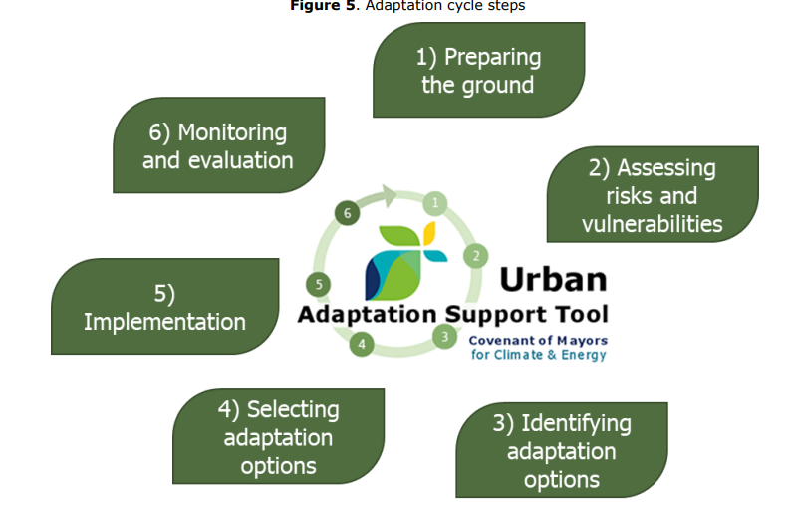
Zdroj: https://www.globalcovenantofmayors.org/

